Slide 1
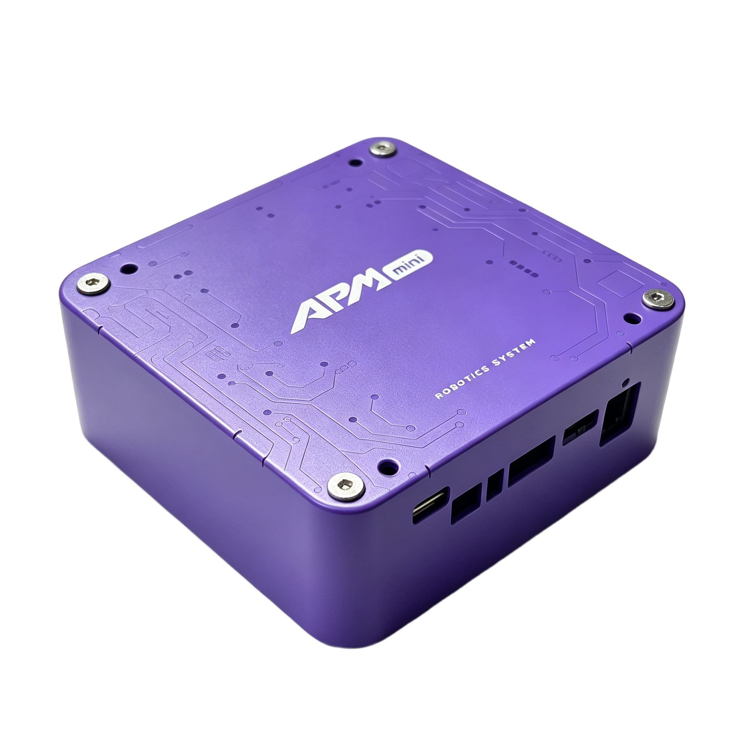


遥控搬运工 —— 创意推物块赛
APM ROBOTICS SYSTEM
APM 系列课程体系 AI × Robotics × Engineering

Slide 2








01
情景导入
02
学习新知
03
编程设计
课程目录
CONTENTS
04
总结分享

Slide 3

项目目标
① 提升遥控精准操控能力
② 掌握推力角度与绕行策略
③ 培养临场应变思维

Slide 4
情景导入

Slide 5
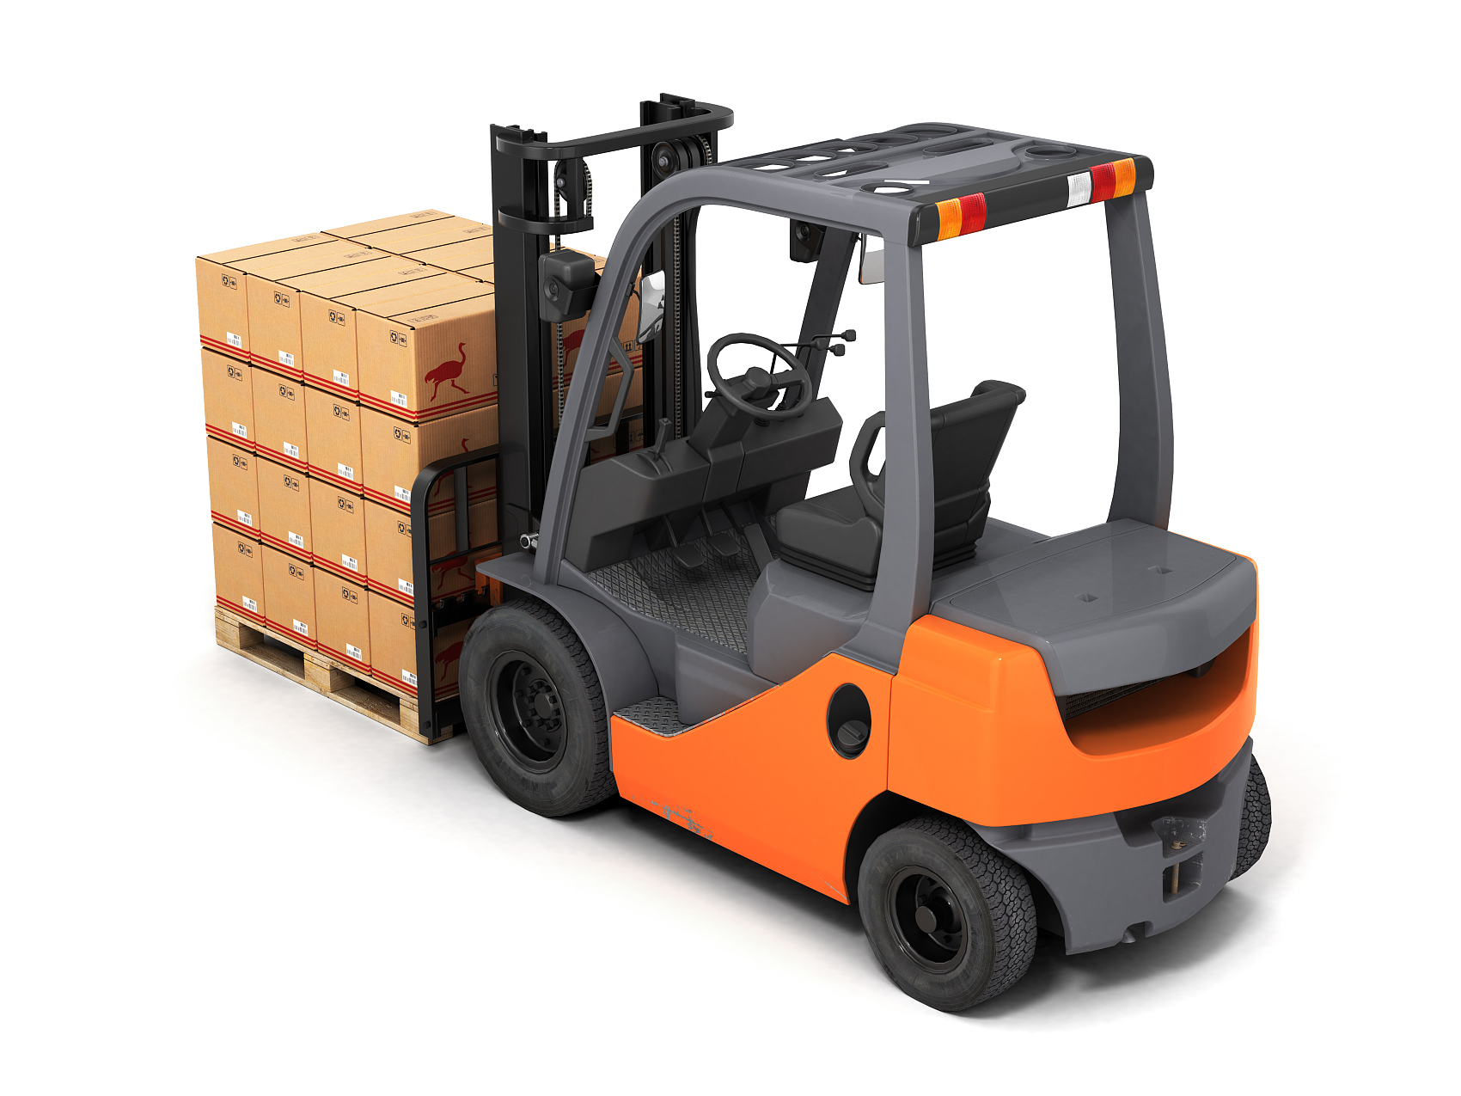

情景导入
小小搬运工的大挑战
精准对位 → 控制推力 → 规划路线
把货物安全送到目标区
想一想
叉车司机搬运货物时，最重要的技术是什么？
猜一猜
用机器人推物块，用高速档还是低速档更容易推准？
今天任务
遥控机器人当"搬运工"，把物块推进目标区，限时得分高者胜！

Slide 6
学习新知

Slide 7
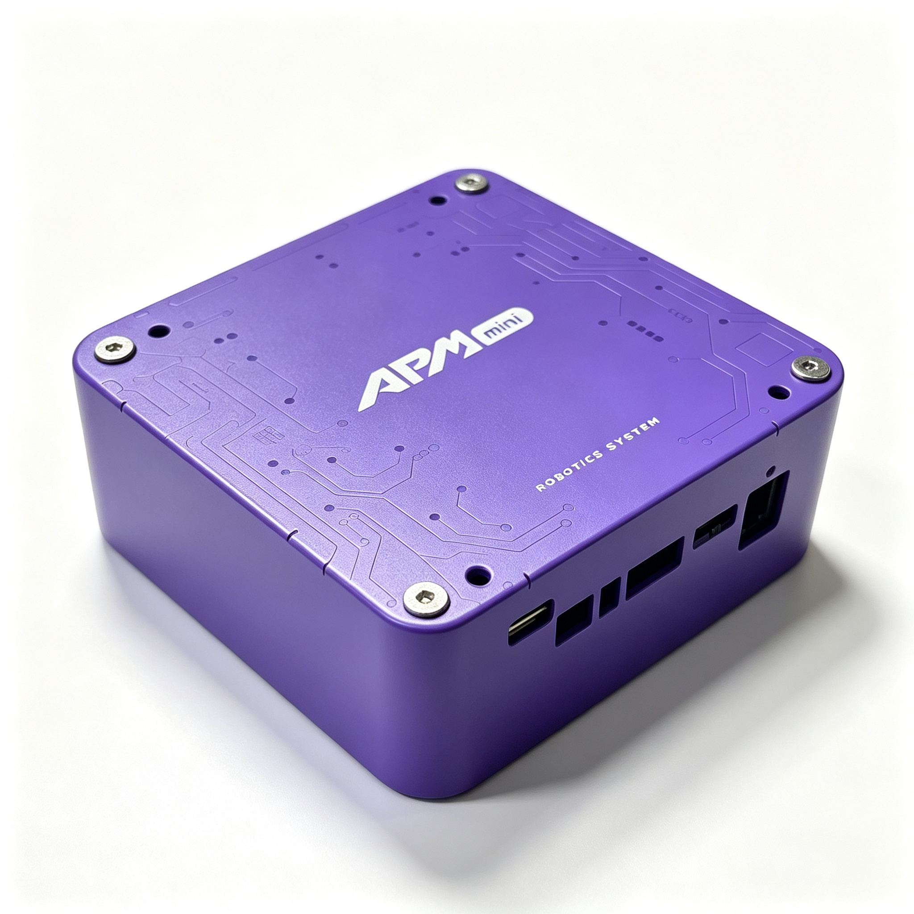
学习新知
比赛规则讲解
场地布局示意图
得分规则
物块完全进入绿色目标区得 1 分；部分进入不得分。
限时 2 分钟，得分多者获胜。
犯规判定（每次扣 1 分）
障碍物
物块（橙色）
机器人驶出比赛区域；物块被推出场地；故意撞击障碍物。
比赛流程
目标区（+1分/块）
每人 2 分钟练习 → 正式比赛 → 裁判计分 → 公布成绩。
比赛中机器人卡住可举手请求复位（不计时）。

Slide 8
学习新知
推力与角度控制——推得准的秘诀
正面推（最稳定）
斜推（调整方向）
先对位，再推进
物块
物块
物块
机器人
机器人
对准了
↑ 直线推进，物块直走
↗ 从侧面推，物块斜走
低速调整角度 → 对准中心 → 再推

Slide 9
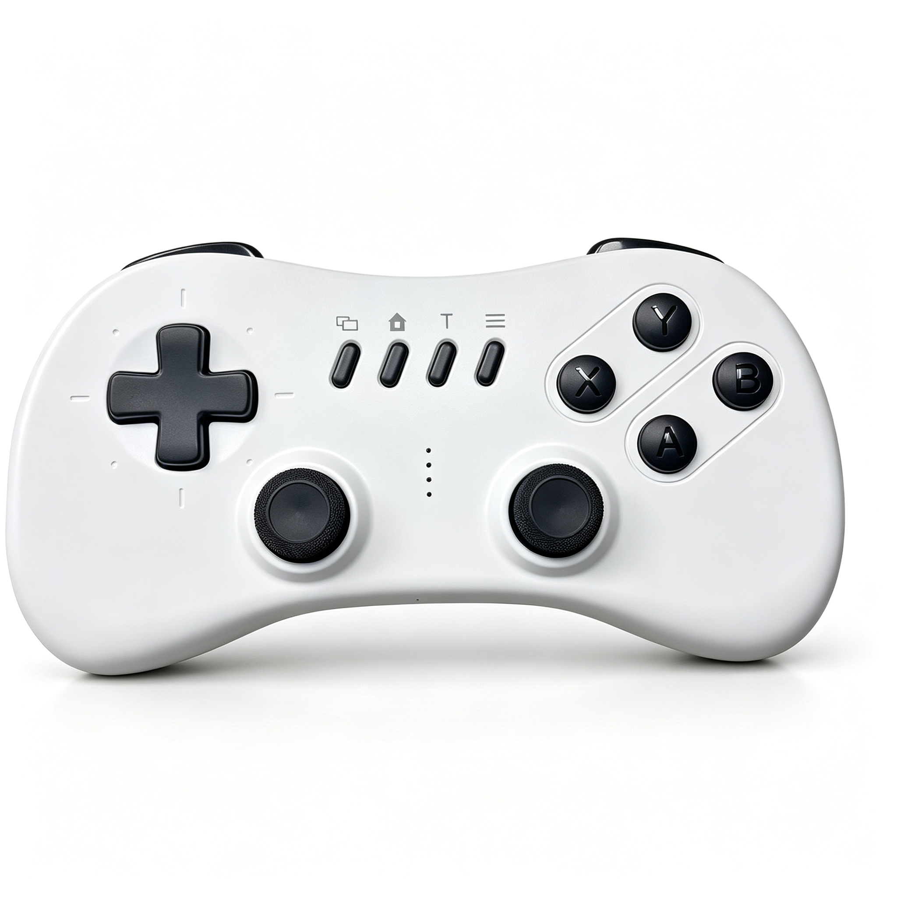
学习新知
推力与角度控制——推得准的秘诀
三大推物块技巧
技巧一：低速对位
技巧二：中速推行
技巧三：及时补推
用30低速档调整位置和角度，对准物块中心再推。
对准后用60中速档推进，既稳又不会把物块撞飞。
物块没完全进目标区？退回来调整角度，再补推一次。

Slide 10
程序设计

Slide 11
程序设计
程序回顾：四档变速在推物块中的运用
变速遥控程序结构
按键判断（如果...否则如果...）
初始化：赋值 速度 = 0
左方向键 → 速度 = 30（低速）
右方向键 → 速度 = 60（中速）
上方向键 → 速度 = 100（高速）
下方向键 → 速度 = 0（停止）
无限循环中：
左电机功率 = 左摇杆Y × (速度÷100)
右电机功率 = 右摇杆Y × (速度÷100)

Slide 12
程序设计
程序回顾：四档变速在推物块中的运用
30 低速档 → 精准对位 + 绕障碍
100 高速档 → 长距转移 + 快速回位
对准物块中心、绕过障碍物、微调角度，慢工出细活。
物块推进后快速回到起点，或转移到另一个物块，抢时间。
60 中速档 → 推行物块 + 短距移动
0 停止档 → 暂停观察 + 调整策略
对准后用中速档把物块推向目标区，稳而不慢。
卡住了或不确定路线时，先停下观察，再行动。

Slide 13
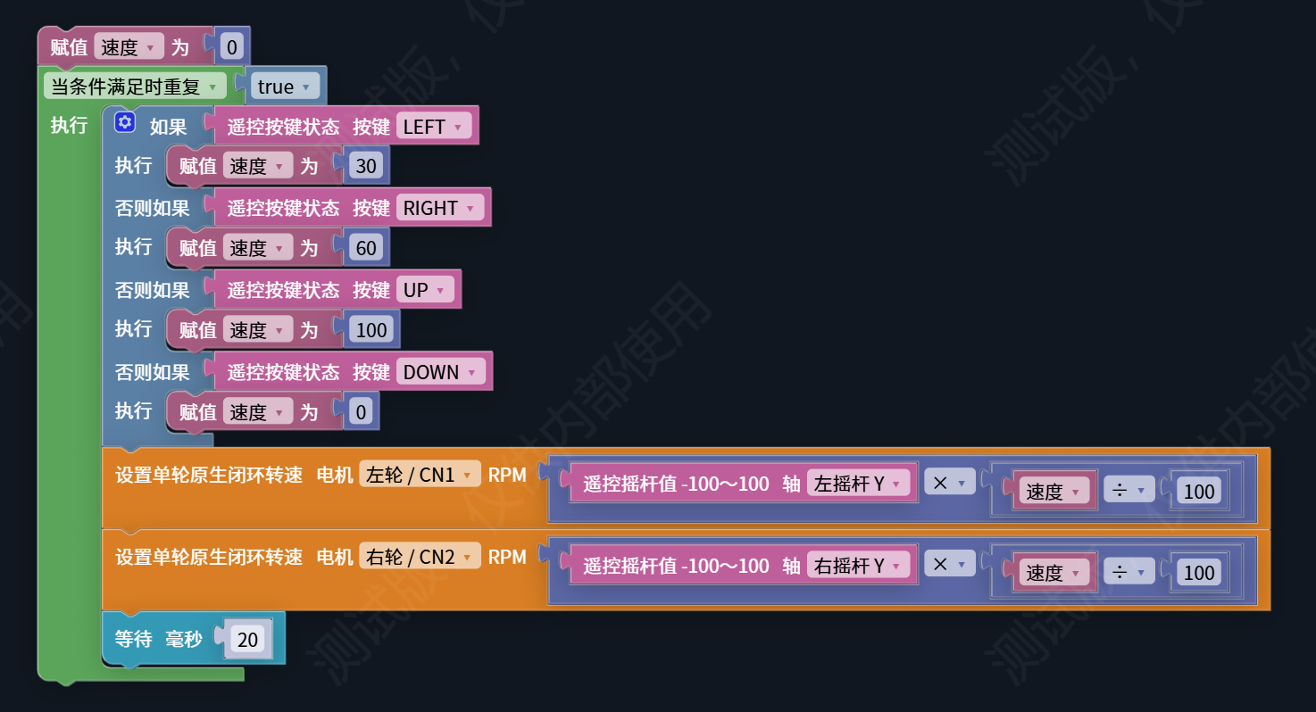

程序设计
程序参考
不加等待 → 循环跑的极快，遥控器读到大量瞬时噪声 / 跳变值，一瞬间连续下发很多次错误的高转速指令；加上等待，降低循环刷新频率，过滤掉这种瞬时的虚假读数。

Slide 14
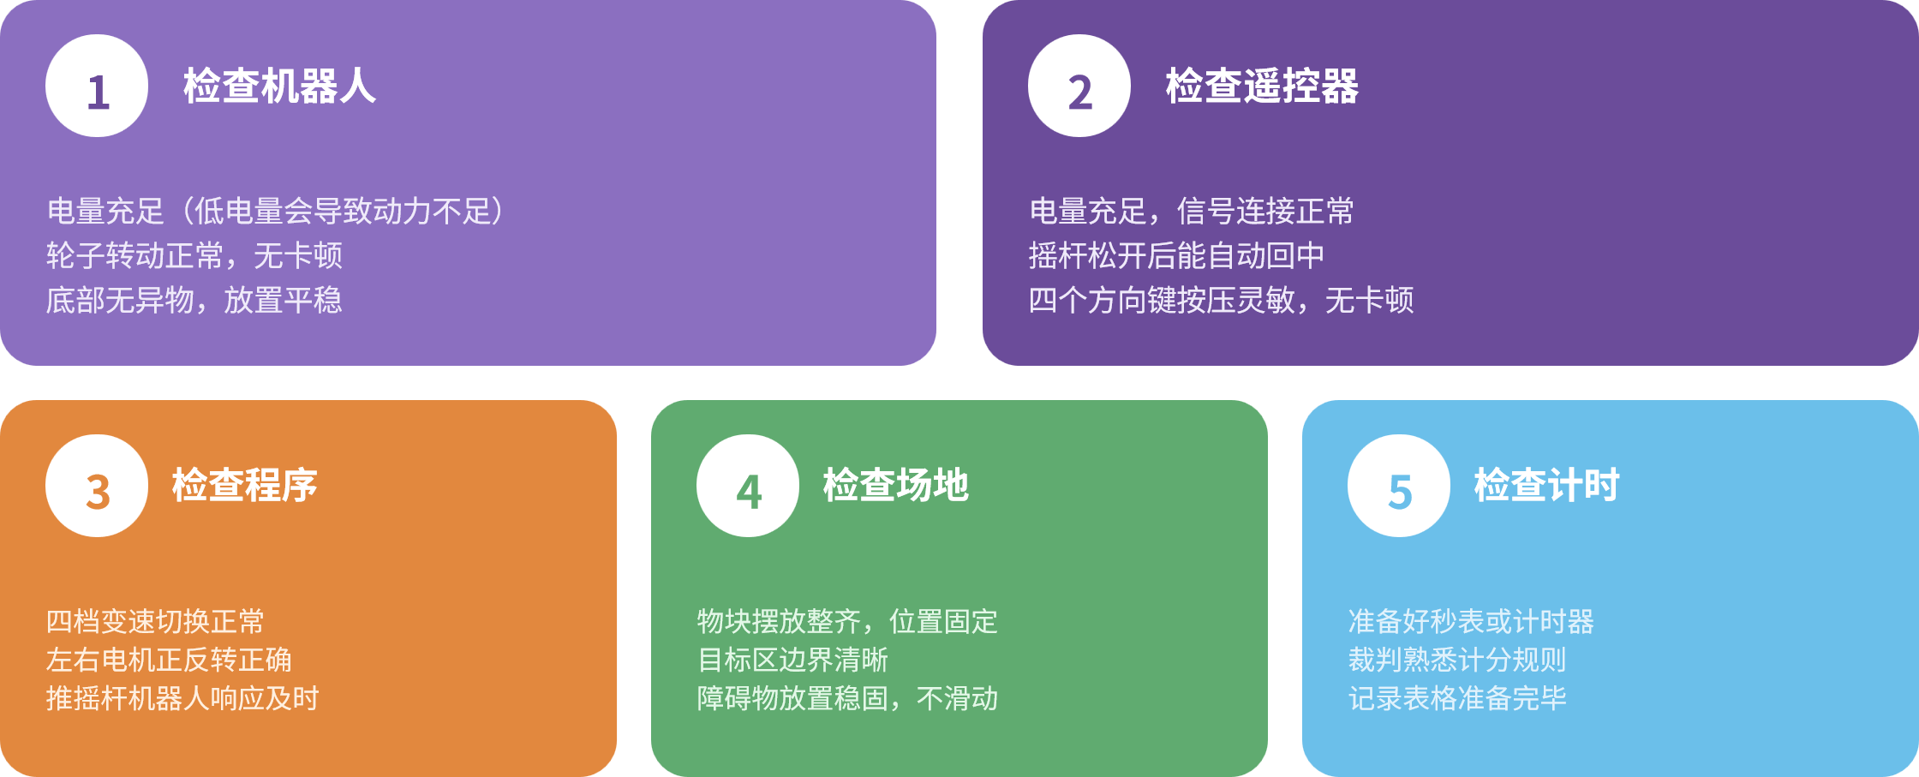
程序设计
比赛准备清单

Slide 15
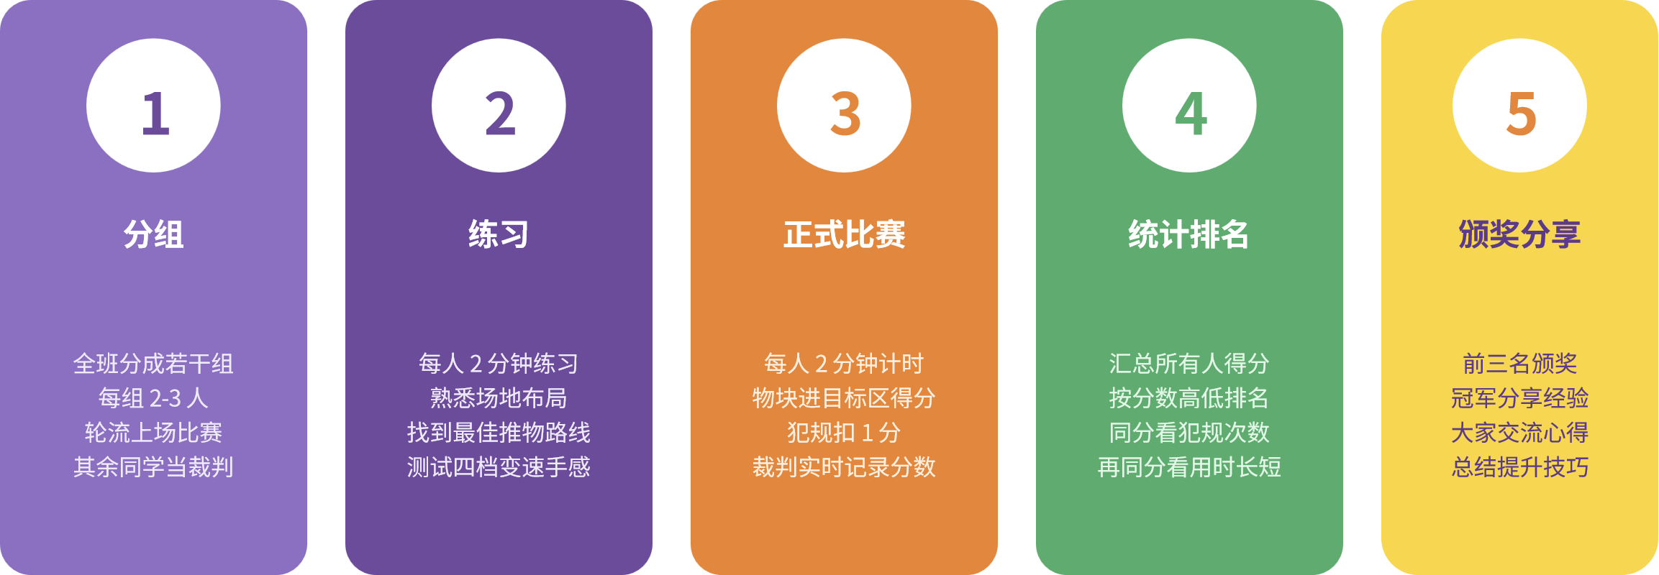
程序设计
比赛流程：五步决出冠军

Slide 16
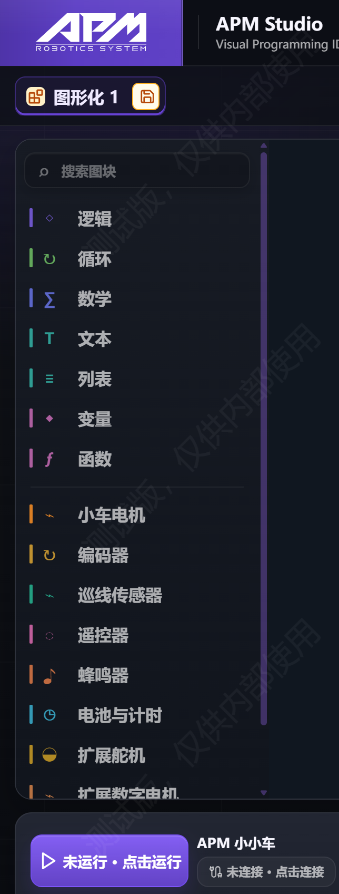
学习新知
上传程序
1. 连接APMmini智能编程机器人，点击上传，将程序上传至机器人主控器。需要重启才能离线运行程序文件。
2. 点击【运行】在线运行程序；数据线需要连接机器人与电脑。
⚠如果修改程序请先关闭机器人和断开数据线连接，重新连线后再重启开关连接电脑，程序就可以下载运行。
保存程序
到机器人
多功能Type-C接口
充电\下载程序
在线运行
程序

Slide 17
总结分享

Slide 18
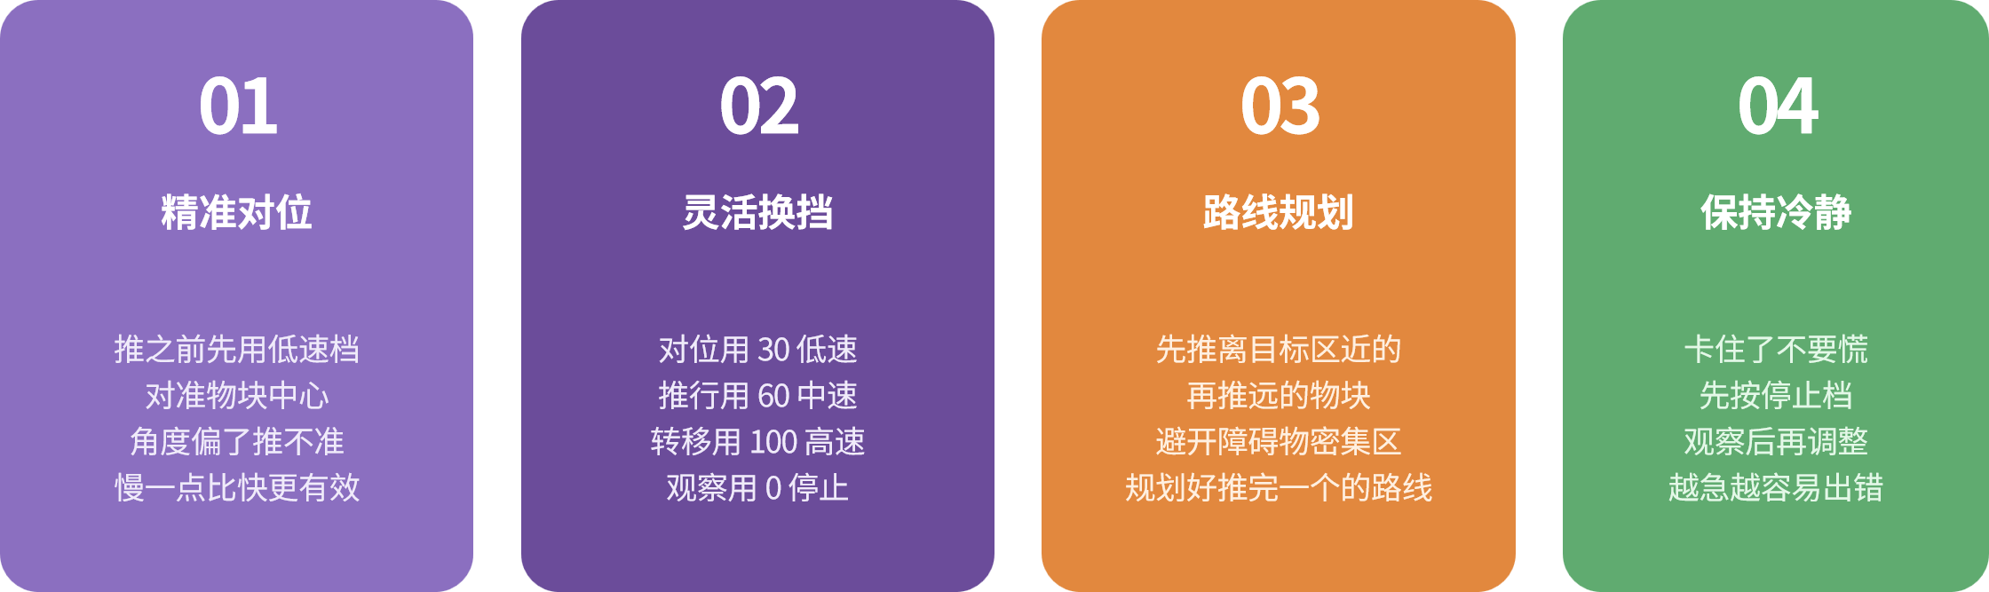
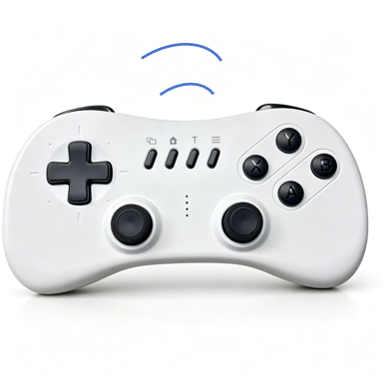
总结分享
比赛复盘：推物块的四大制胜技巧
推物块比的不是速度，而是精准、策略和心态！

Slide 19
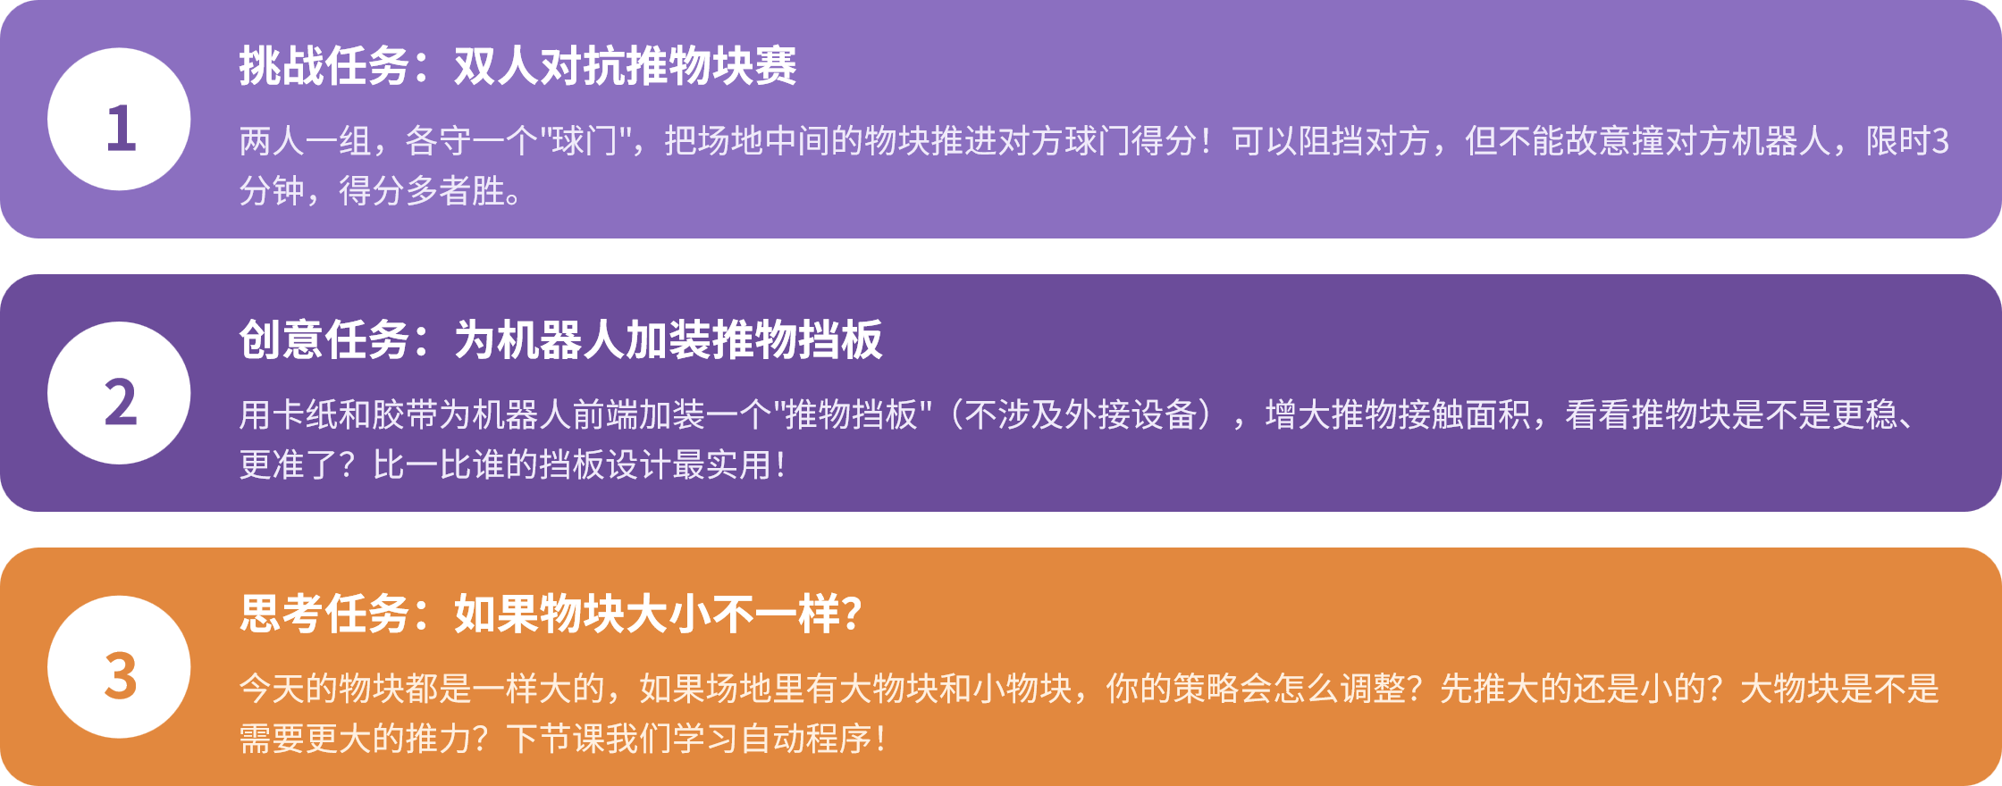
总结分享
课后拓展任务（选做）

Slide 20


同学们 再见！

